Slide 1
Осень вновь листвой сорит,
Учебы пробуждение…
Очень важно повторить
Правила
дорожного
движения!

Slide 2
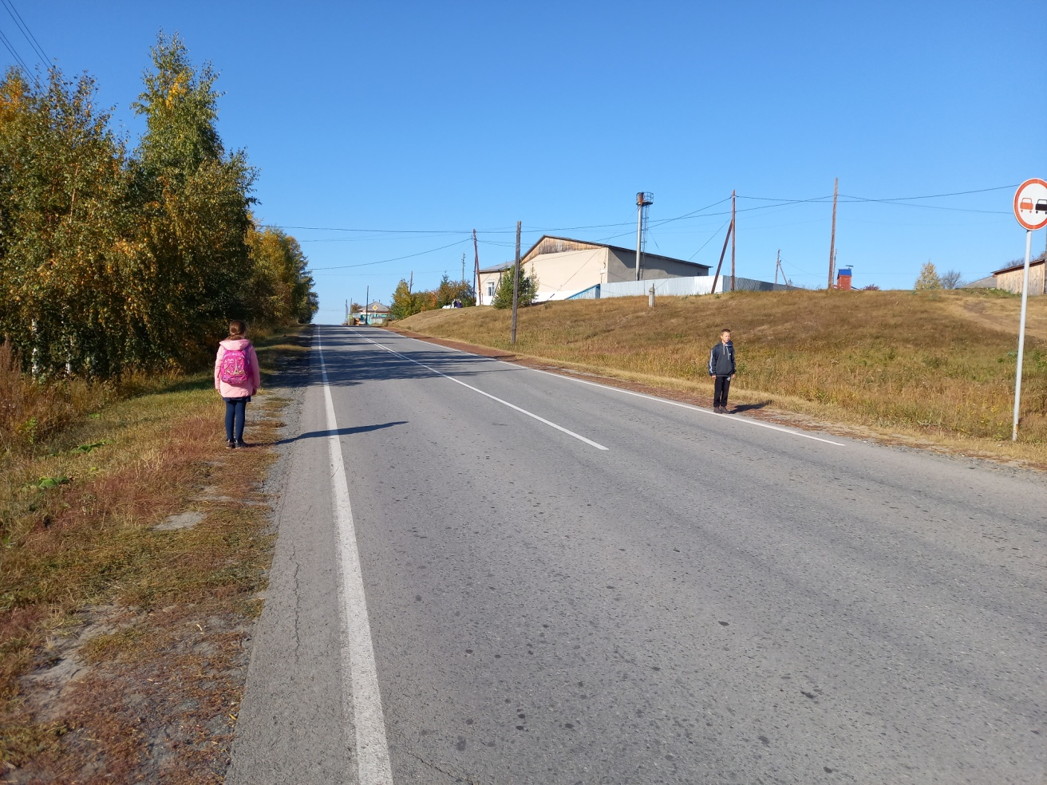
Напоминаем всей стране:
Идти вперед возле дороги
Надо по левой стороне.

Slide 3
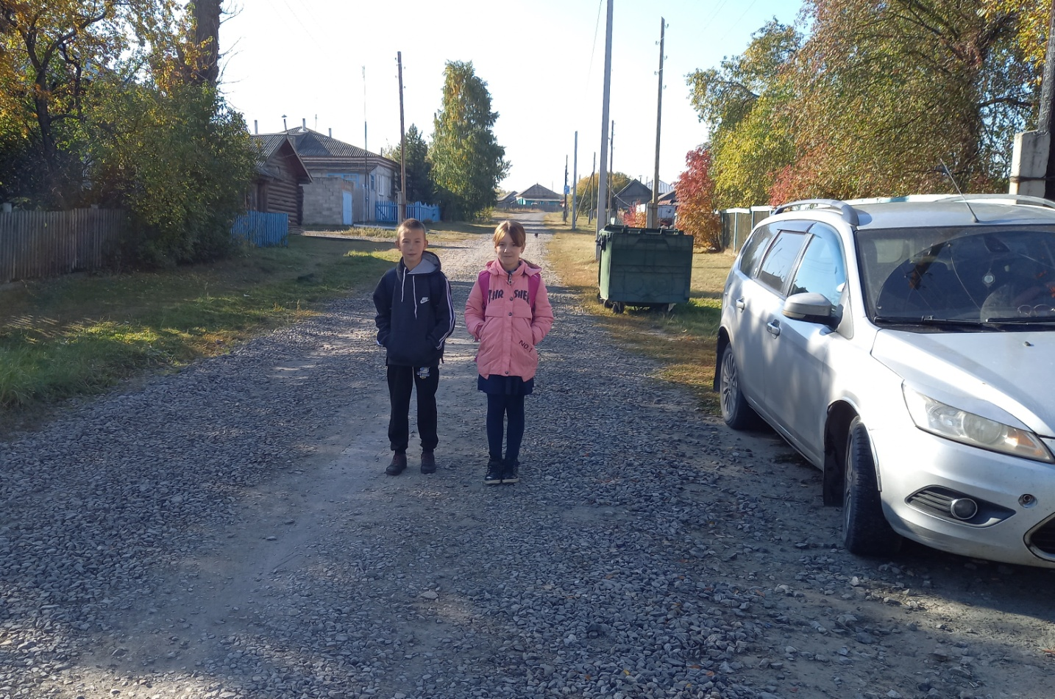
Научитесь обходить транспортные средства,
Чтоб удар не получить от открытой дверцы.

Slide 4
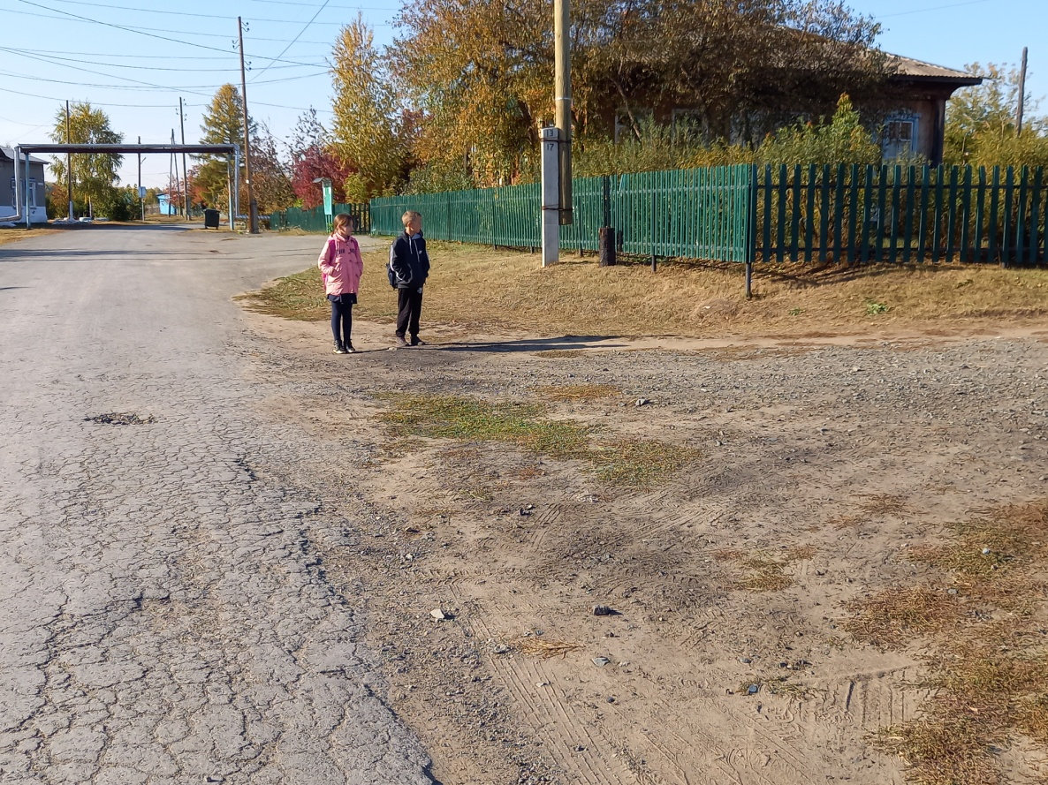
Перед нами поворот.
Прежде чем идти вперед,
Осмотрись по сторонам.
Может ждет опасность там?

Slide 5
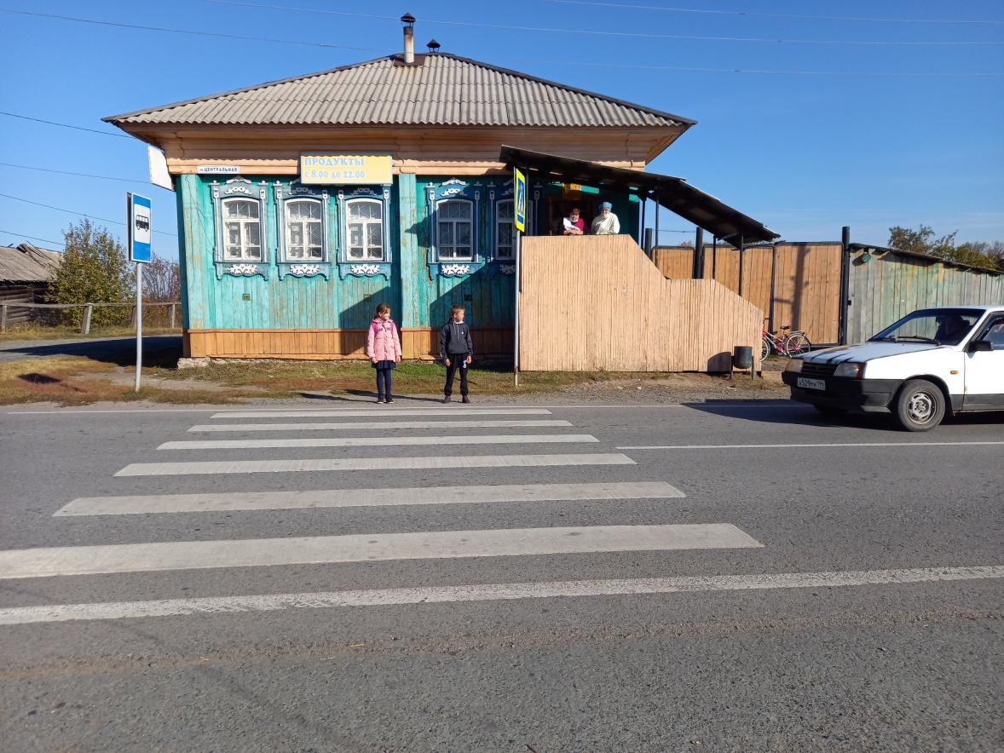
При переходе дороги
Влево сначала гляди.
И, если нет угрозы,
Вперед, пешеход, иди!

Slide 6
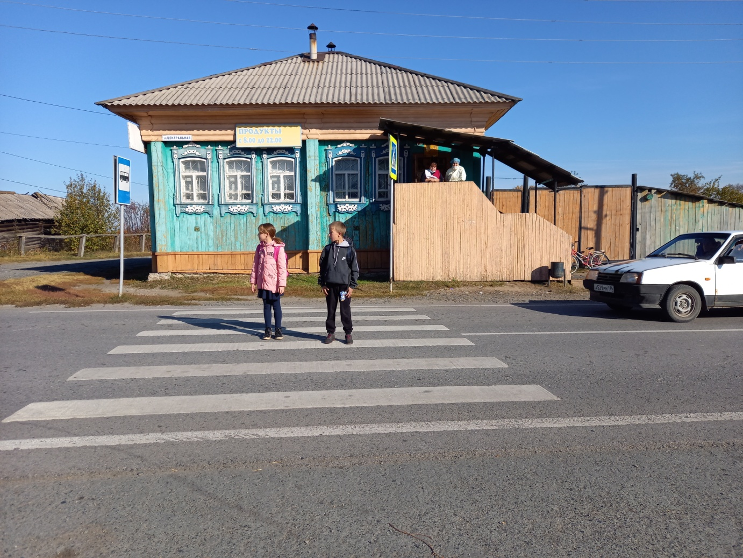
Посреди пути вправо посмотри.
Нет опасности – иди!

Slide 7
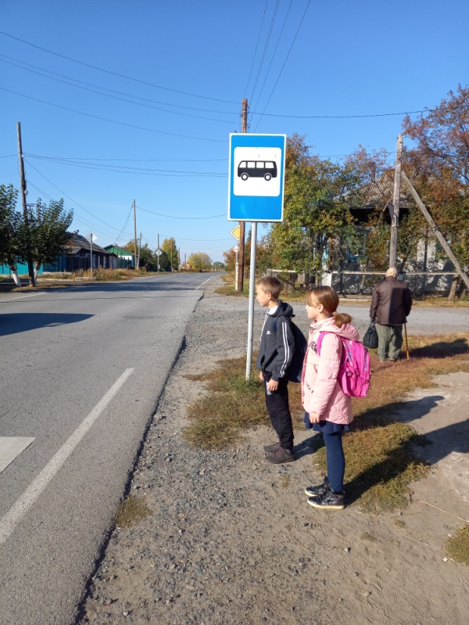
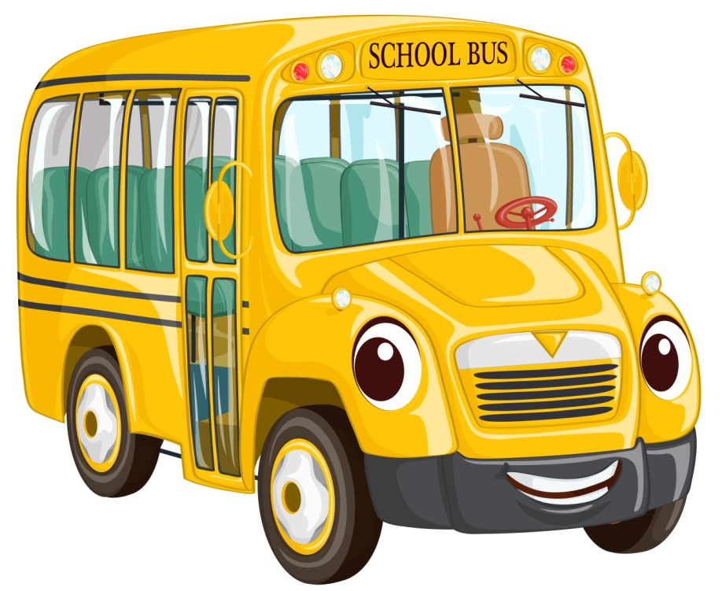
Мы у знака в тихом месте
Ждем автобус дружно вместе
- - - - - - - - - - - - - - - - - - - - - - -
Чтоб здоровье и жизнь сохранить,
При выходе автобус
надо сзади обходить!

Slide 8
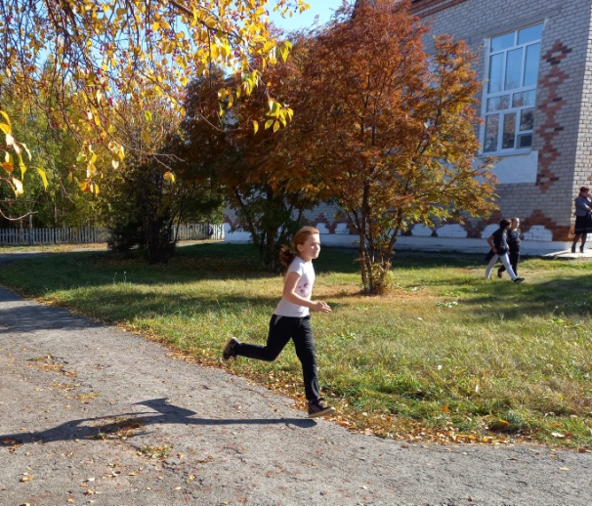
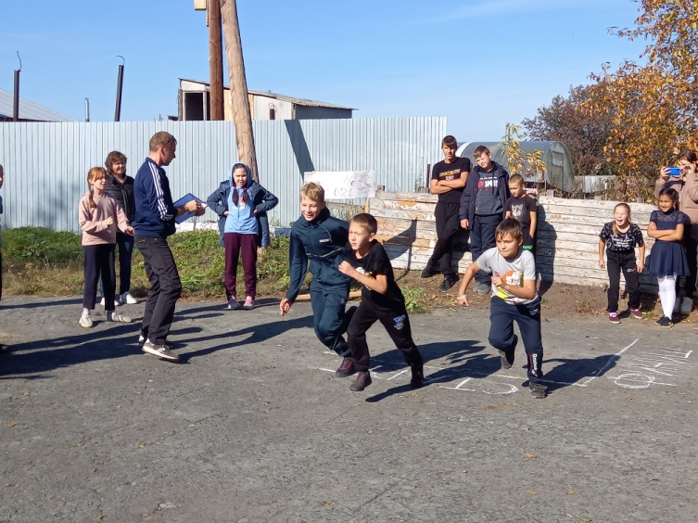
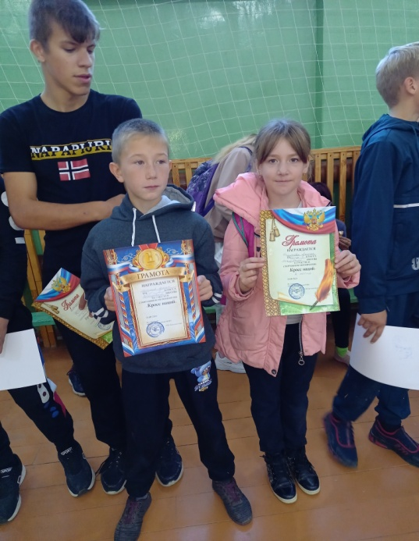
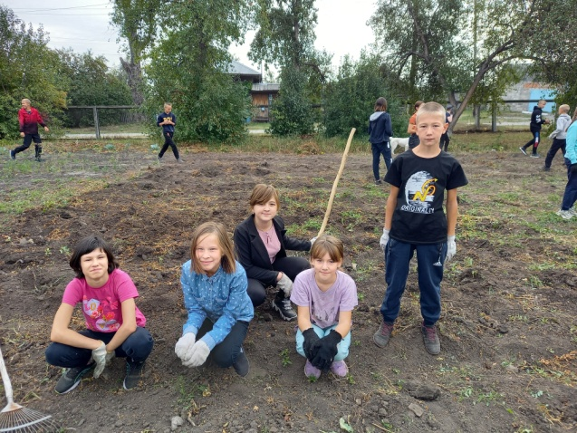
Пусть дорога будет доброй
Каждый день зовет вперед,
Где победы, труд, здоровье
И успехи круглый год!
Издание 5класс МКОУ «Мохиревская ООШ» 2021г.

